Slide 1




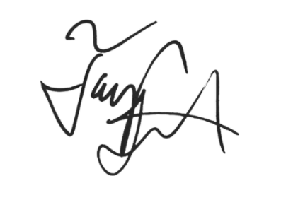
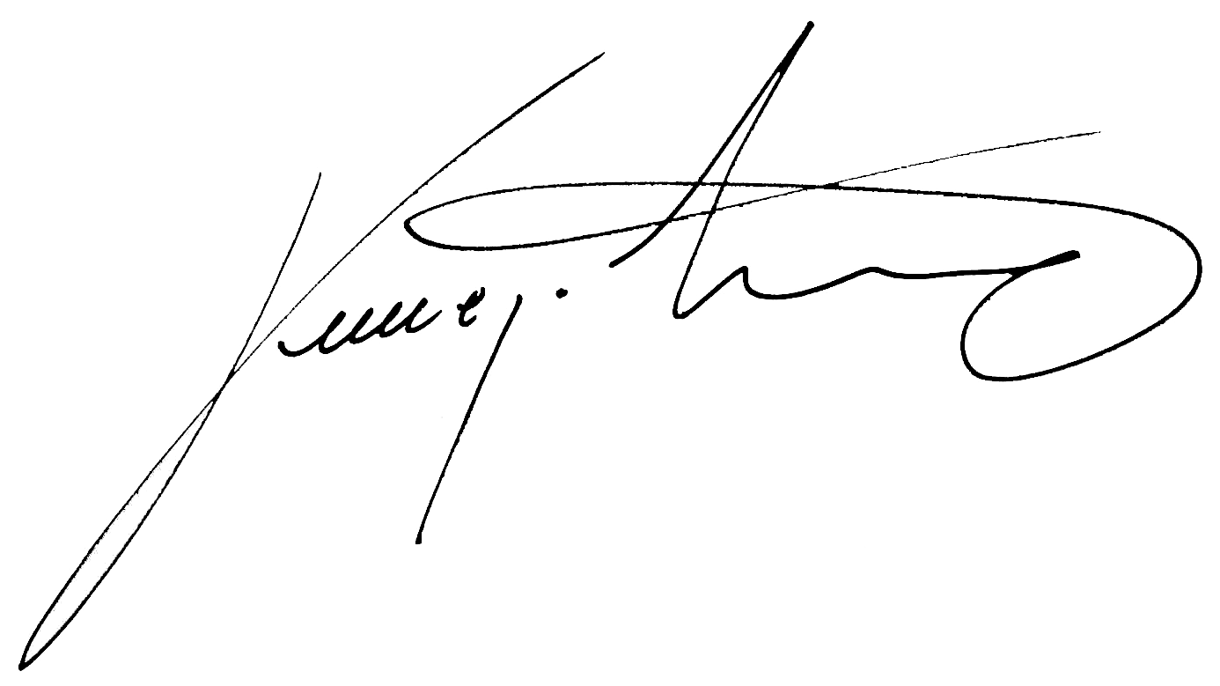

Feliz día del padre
Primer grado de bilingüe
Del padre: , se le ofrece
Este diploma es para el mejor papa por su afecto, su lealtad por tanto buenos momento compartidos y estar siempre al lado de su hijo te declaro el padre del año

